Slide 1

Keraguan VS Percaya

Slide 2
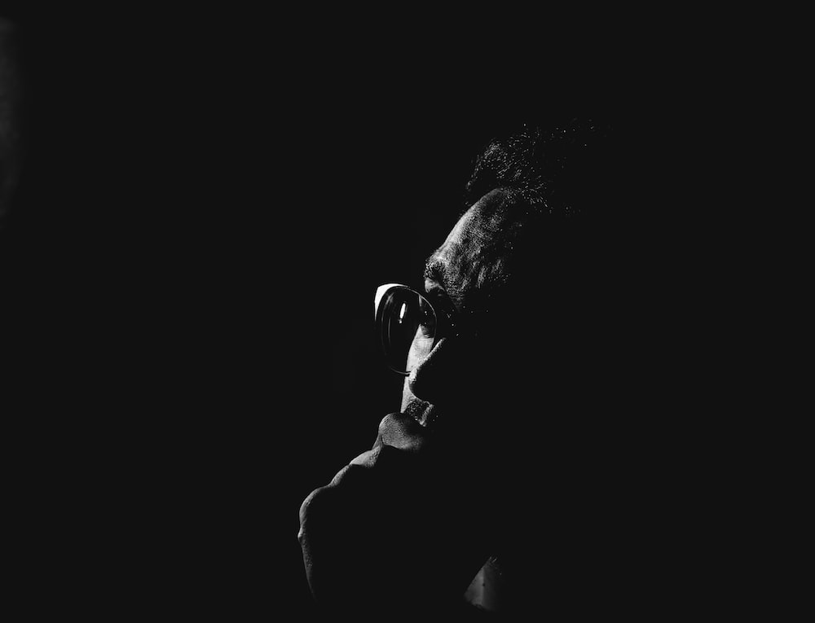
Keraguan.
Notes:
Kita semua memiliki atau pernah merasakan keraguan.

Slide 3
Keraguan
=
Dosa?
Notes:
Pertanyaannya, apakah ragu-ragu itu satu dosa?

Slide 4
Keraguan≠Dosa
Keraguan=Pertumbuhan rohani
Notes:
Ragu-ragu bukanlah dosa. Sebaliknya, keraguan dapat berguna untuk pertumbuhan rohani seseorang.

Slide 5
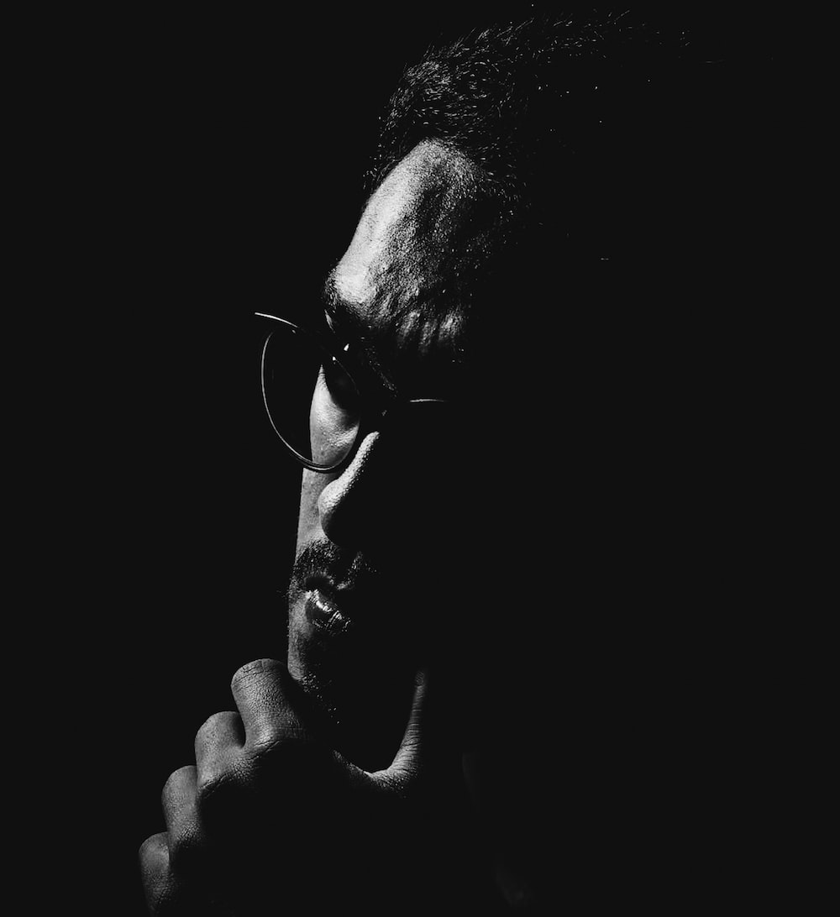
3 Jenis Keraguan:
Keraguan Intelek
Keraguan Rohani
Keraguan Circumstantial
Notes:
Ada tiga jenis keraguan:
Keraguan Intelek. Inilah keraguan yang mana sering terjadi bagi mereka yang di luar iman Kristian. Contoh pertanyaan yang ditanyakan: Apakah Alkitab itu Firman Allah? Apakah Yesus itu Tuhan? Apakah Dia benar-benar bangkit dari kematian?
Keraguan rohani. Keraguan jenis begini sering terjadi di dalam gereja. Contoh pertanyaan: Apakah saya seorang Kristian? Apakah benar saya sudah percaya? Kenapa susah sekali berdoa? Kenapa saya merasa tidak layak? Kenapa saya merasa bersalah terus?
Keraguan Circumstantial. Ini adalah kategori yang terbesar sebab ia merangkumi pertanyaan “kenapa” di dalam kehidupan. Contonya: Kenapa anak saya mati? Kenapa pernikahan saya hancur? Kenapa saya tidak dapat mencari pasangan” Kenapa kawan saya berbuat khianat?
Inilah pertanyaan-pertanyaan yang sering kita dengar dimana iman Alkitabiah bertembung dengan kesusahan tinggal di dunia yang berdosa ini.

Slide 6
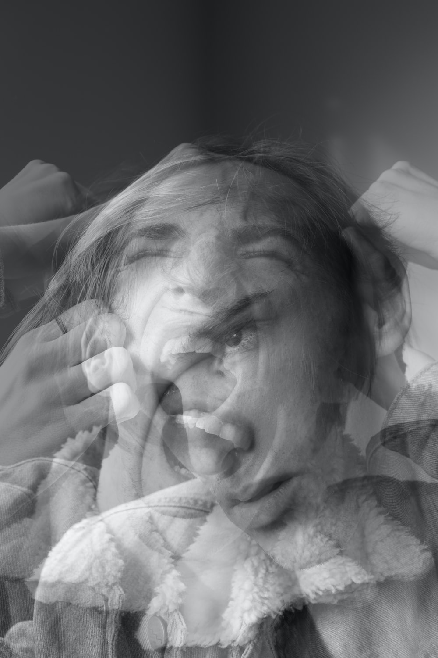
Sifat Alami Keraguan
Notes:
Agar lebih faham, kita perlu memahami terlebih dahulu sifat alami dari keragu-raguan ini.

Slide 7
1. Banyak orang berpikir keraguan itu bertentangan dengan iman, tapi sebenarnya tidak.
Notes:
Banyak orang berpikir keraguan itu bertentangan dengan iman, tapi sebenarnya tidak.
Yang bertentangan dengan iman adalah sifat ‘tidak percaya’. Tidak percaya menunjuk kepada perbuatan/kehendak untuk menolak untuk mempercayai sesuatu, sementara keraguan menunjukkan ketidak pastian.

Slide 8
2. Banyak orang percaya bahawa ragu-ragu tidak dapat diampuni, tapi sebenarnya tidak begitu.
Notes:
2. Banyak orang percaya bahawa ragu-ragu tidak dapat diampuni, tapi sebenarnya tidak begitu.
Tuhan tidak akan menghakimi kita ketika kita mempersoalkan Dia.
Kita dapat melihat Ayub dan Daud secara berulang-ulang mempersoalkan Tuhan, tapi mereka tidak dihakimi. Tuhan cukup berkuasa untuk mengawal keraguan dan persoalan-persoalan kita.

Slide 9
3. Banyak orang berpikir bahawa mempersoalkan Tuhan bermaksud kurangnya iman, tapi itu tidak benar.
Notes:
3. Banyak orang berpikir bahawa mempersoalak Tuhan bermaksud kurangnya iman, tapi itu tidak benar.
Mempersoalkan atau bergumul dengan Tuhan adalah satu tanda yang pasti bahawa kita benar-benar memiliki iman. Kalau kita tidak pernah begumul, iman kita tidak akan dapat bertumbuh.

Slide 10
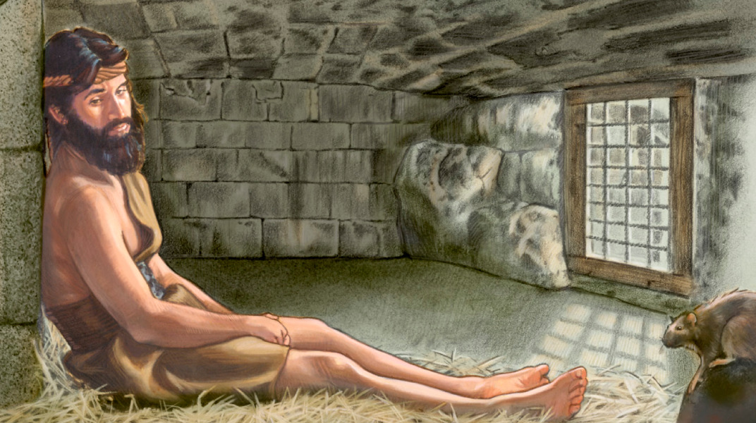
Yohanes Pembaptis
Notes:
(Gambar Yohanes Pembaptis)
Untuk melihat dari sisi Alkitabiah, mari kita perhatikan seorang yang ragu-ragu dengan Yesus.

Slide 11
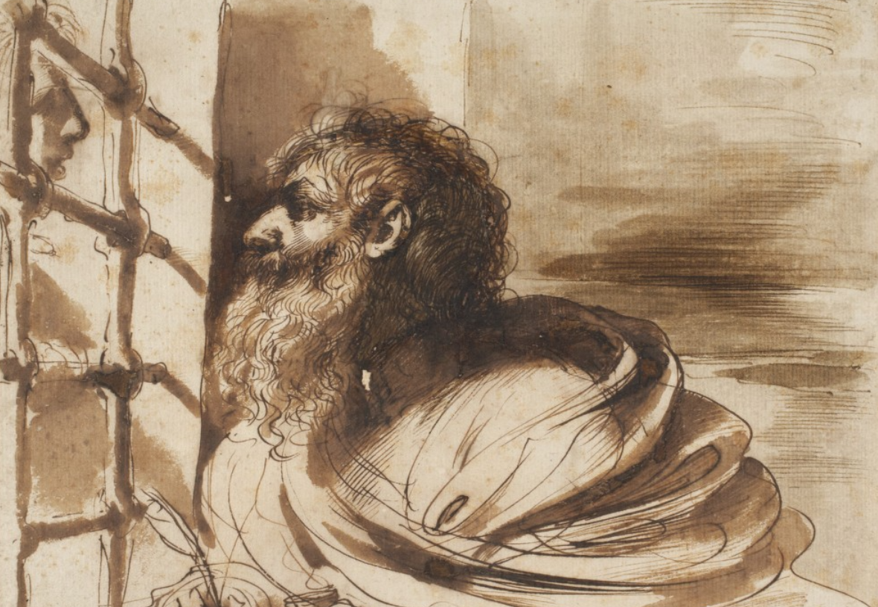
Yohanes Pembaptis
Notes:
Keliru dan tertekan dengan pemenjaraannya, Yohanes mengirim pesan kepada Yeus dengan pertanyaan: “Di dalam penjara Yohanes mendengar tentang pekerjaan Kristus, lalu menyuruh murid-muridnya bertanya kepada-Nya: "Engkaukah yang akan datang itu atau haruskah kami menantikan orang lain?“ (Mat. 11:2,3).

Slide 12
Pada keesokan harinya Yohanes melihat Yesus datang kepadanya dan ia berkata: "Lihatlah Anak domba Allah, yang menghapus dosa dunia.
~Yoh. 1:29
Notes:
Kalau kita merujuk kembali Yohanes 1:29, 34, kita dipastikan bahawa Yesus lah itu.

Slide 13
Dan aku telah melihat-Nya dan memberi kesaksian: Ia inilah Anak Allah.“
~Yoh. 1:34
Notes:
Kalau kita merujuk kembali Yohanes 1:29, 34, kita dipastikan bahawa Yesus lah itu.

Slide 14
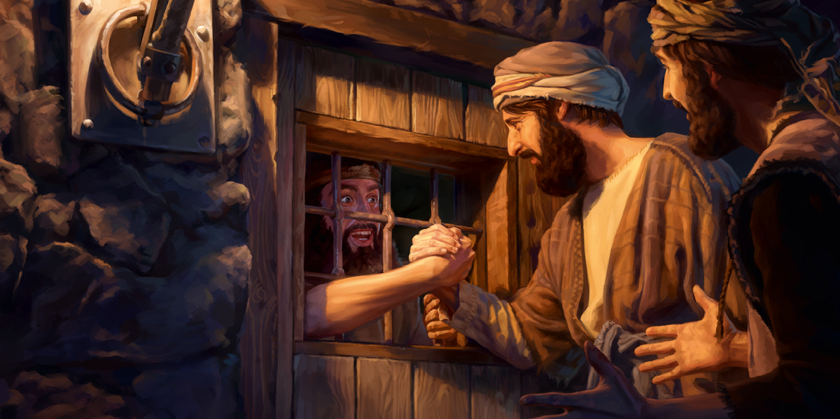

Kembalilah….,
Notes:
Sudah tentu wajar ketika Yohanes merana di dalam penjara dan bahkan tidak ada jaminan/kepastian bahawa dia akan dilepaskan, dia mulai menjadi ragu.
Sekurang-kurangnya dia tahu apa yang perlu ditanyakan: “Apakah Kamu yang dikirim dari Sorga, atau apak ada orang lain yang mahu menjadi Penyelamat kita?Apakah benar kamulah Mesias yang dijanjikan itu?
Jawaban Yesus sangat edukatif. Dia tidak menegur Yohanes atau melemahkan dia. Dia hanya meberikan kepada Yohanes bukti bahwa dia perlu percaya. “Kembalilah” Yesus katakana kepada pembawa pesan, “dan katakana kepada Yohanes apa yang telah kamu lihat.”

Slide 15
Yesus menjawab mereka: "Pergilah dan katakanlah kepada Yohanes apa yang kamu dengar dan kamu lihat:
~Yoh. 11:4
Notes:
Kemudian Yesus menyebutkan 6 bukti:
orang buta melihat, orang lumpuh berjalan, orang kusta menjadi tahir, orang tuli mendengar, orang mati dibangkitkan dan kepada orang miskin diberitakan kabar baik.
Pada dasarnya, Yesus sedang berkata, “Kembali dan katakana kepada Yohanes bahwa di dalam namaKu, orang-orang yang tersakiti di dunia ini akan sepenuhnya diubahkan.”
Ini sama sahaja Yesus mengatakan: “Yohanes boleh saja menjadi ragu kepadaKu, tap saya tidak meragu dia. Dia masih umatku. Dia masih rakan sepelayananku. Saya masih percaya akan Dia.”
Yesus mengetahui bahwa jauh di dalam keraguan Yohanes pembaptis adalah iman yang sejati.

Slide 16
…orang buta melihat, orang lumpuh berjalan, orang kusta menjadi tahir, orang tuli mendengar, orang mati dibangkitkan dan kepada orang miskin diberitakan kabar baik.
~Yoh. 11:5
Notes:
Kemudian Yesus menyebutkan 6 bukti:
orang buta melihat, orang lumpuh berjalan, orang kusta menjadi tahir, orang tuli mendengar, orang mati dibangkitkan dan kepada orang miskin diberitakan kabar baik.
Pada dasarnya, Yesus sedang berkata, “Kembali dan katakana kepada Yohanes bahwa di dalam namaKu, orang-orang yang tersakiti di dunia ini akan sepenuhnya diubahkan.”
Ini sama sahaja Yesus mengatakan: “Yohanes boleh saja menjadi ragu kepadaKu, tap saya tidak meragu dia. Dia masih umatku. Dia masih rakan sepelayananku. Saya masih percaya akan Dia.”
Yesus mengetahui bahwa jauh di dalam keraguan Yohanes pembaptis adalah iman yang sejati.

Slide 17
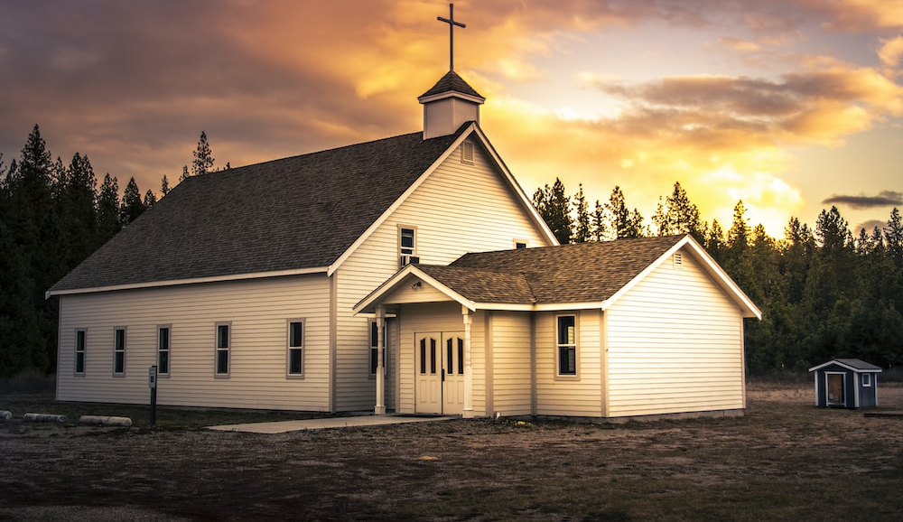


Notes:
Keraguan zaman ini.
Diatas pintu masuk di setiap gereja di dunia ini, kita seharusnya mendirikan tanda: “Yang ragu-ragu dialu-alukan>” ini seharusnya adalah mesej setiap gereja. Kalau kamu ada keraguan, masuklah. Kalau kamu merasa ketidakpastian, masuklah. Kalau kamu adalah skeptik, masuklah. Kalau kamu mencari kebenaran, masuklah.
Keraguan pun adalah gunanya. Keraguan bahkan sering jalan untuk menjadikan iman yang lebih dalam dan lebih kukuh.

Slide 18
Keraguan bukanlah dosa, tapi boleh membahayakan, karena ianya boleh menuntun kepada dosa.
Notes:
Keraguan bukanlah dosa, tapi boleh membahayakan, karena ianya boleh menuntuk kepada dosa. Tapi, dalam masa yang sama dapat menyuburkan pertumbuhan rohani juga.
Pertanyaanya, apa yang harus dilakukan ketika kita menjadi ragu-ragu? Supaya, keraguan ini tidak membawa kita kepada kejatuhan?

Slide 19
Tapi, dalam masa yang sama dapat menyuburkan pertumbuhan rohani juga.
Notes:
Keraguan bukanlah dosa, tapi boleh membahayakan, karena ianya boleh menuntuk kepada dosa. Tapi, dalam masa yang sama dapat menyuburkan pertumbuhan rohani juga.
Pertanyaanya, apa yang harus dilakukan ketika kita menjadi ragu-ragu? Supaya, keraguan ini tidak membawa kita kepada kejatuhan?

Slide 20
APA yang harus dilakukan ketika kita menjadi ragu-ragu?
Notes:
Keraguan bukanlah dosa, tapi boleh membahayakan, karena ianya boleh menuntuk kepada dosa. Tapi, dalam masa yang sama dapat menyuburkan pertumbuhan rohani juga.
Pertanyaanya, apa yang harus dilakukan ketika kita menjadi ragu-ragu? Supaya, keraguan ini tidak membawa kita kepada kejatuhan?

Slide 21
1. Akui keraguanmu dan cari pertolongan.
Notes:
Akui keraguanmu dan cari pertolongan.
Itu yang dilakukan oleh Yohanes Pembaptis. Tuhan tidaklah lemah untuk mengawal keraguanmu, ketakutan, kerisauan, dan pertanyaan yang tidak terjawab. Dia adala Allah yang berkuasa. Dia, menciptakan alam semesta tanpa bantuan dari siapa-siapa. Keraguanmu tidak akan mengecewakan Dia. Nyatakan kepadaNya keraguanmu. Akui keraguanmu dan mita pertolonganNya. Dan jangan perjuangkan perjuangan itu sendirian. Datang saja kepada sahabat Kristen, pendeta, elder, daikon, diakonis-atau sesiapa sahaja yang memiliki iman yang lebih kuat. Minta bantuan dari sahabatmu ini untuk menghadapi keraguanmu.

Slide 22
2. Jalankan imanmu, bukan keraguan.
Notes:
2. Jalankan imanmu, bukan keraguan. Itu yang dilakukan oleh Nuh ketika dia membina Bahtera. Itu juga yang dilakukan oleh Abraham ketika dia diminta oleh Tuhan untuk menyerahkan anaknya, Ishak sebagai korban bakaran. Itu juga yang dilakukan oleh Musa ketika memimpin bangsa Israel di padang gurun. Itu yang dilakukan oleh Daud, Yosua, Daniel, Nehemiah, dan yang lain.
Apakah kamu berpikir bahawa tokoh-tokoh ini tidak memiliki keraguan? Sudah tentu mereka juga punya. Mereka juga tidak tau apa yang akan terjadi pada waktu mereka keusahan, tapi mereka menarik nafas dalam-dalam dan memutuskan untuk percaya kepada Tuhan, dan menjalankan iman mereka. Kalau kamu lakukan perkara yang sama, imanmu pasti akan bertumbuh terus menerus dan semakin teguh.

Slide 23
3. Ragui keraguanmu, bukan imanmu.
Notes:
3. Ragui keraguanmu, bukan imanmu.
Maksudnya, jangan tinggalkan imanmu hanya karena kamu sedang berada dalam kesushan dan keraguan.
Kita semua memiliki kesusahan dari waktu ke waktu, ada yang lebih berat dari apa yang mungkin kita sedang rasakan.
Sebaliknya, ketika kamu menjadi ragu dan tergoda untuk tinggalkan imanmu, ingat dua perkataan ini: “Teruskan Perjuangan.”
Teruskan perjuangan ke depan-maju ke depan di dalam iman.

Slide 24
4. Terus lakukan apa yang kamu tahu benar.
Notes:
4. Terus lakukan apa yang kamu tahu benar.
Setelah mempertimbangkan kesusahan kehidupan, Paulus menyatakan di dalam Roma 8. “Aku dianiaya, tapi tidak ada yang dapat memisahkan kita dari kasih Allah.
Dalam 2 Timotius 1:12, dia berkata, “Sebab saya tahu kepada siapa saya percaya.”

Slide 25
Siapakah yang akan memisahkan kita dari kasih Kristus? Penindasan atau kesesakan atau penganiayaan, atau kelaparan atau ketelanjangan, atau bahaya, atau pedang?
~Rom. 8:35
Notes:
4. Terus lakukan apa yang kamu tahu benar.
Setelah mempertimbangkan kesusahan kehidupan, Paulus menyatakan di dalam Roma 8. “Aku dianiaya, tapi tidak ada yang dapat memisahkan kita dari kasih Allah.
Dalam 2 Timotius 1:12, dia berkata, “Sebab saya tahu kepada siapa saya percaya.”

Slide 26
Sebab aku yakin,...... tidak akan dapat memisahkan kita dari kasih Allah, yang ada dalam Kristus Yesus, Tuhan kita.
~Rom. 8:38
Notes:
4. Terus lakukan apa yang kamu tahu benar.
Setelah mempertimbangkan kesusahan kehidupan, Paulus menyatakan di dalam Roma 8. “Aku dianiaya, tapi tidak ada yang dapat memisahkan kita dari kasih Allah.
Dalam 2 Timotius 1:12, dia berkata, “Sebab saya tahu kepada siapa saya percaya.”

Slide 27
Itulah sebabnya aku menderita semuanya ini, tetapi aku tidak malu; karena aku tahu kepada siapa aku percaya dan aku yakin bahwa Dia berkuasa memeliharakan apa yang telah dipercayakan-Nya kepadaku hingga pada hari Tuhan.
~II Tim. 1:12
Notes:
4. Terus lakukan apa yang kamu tahu benar.
Setelah mempertimbangkan kesusahan kehidupan, Paulus menyatakan di dalam Roma 8. “Aku dianiaya, tapi tidak ada yang dapat memisahkan kita dari kasih Allah.
Dalam 2 Timotius 1:12, dia berkata, “Sebab saya tahu kepada siapa saya percaya.”

Slide 28
KESIMPULAN
Keraguan=Dosa
Keraguan=Pertumbuhan rohani
Notes:
Kesimpulan.
Tuhan tidak akan pernah berpaling dari peragu yang jujur. Tidak akan pernah. Datang kepadanya berserta keraguanmu, persoalan-persoalanmu, dan ketidakpastianmu. Dia mengundang kamu untuk membawa pertanyaan-pertanyaan kamu yang susah sekali. Keraguan bukanlah satu dosa. Sebaliknya, ia dapat membawa kebaikan kepada kita. Jangan biarkan keraguanmu membawa kamu jauh dari Yesus. Datang kepadanya apa adanya kamu-dan bawa keraguanmu kepadaNya, dan dia tentu peduli akan kamu.

Slide 29
KESIMPULAN
Keraguan bukanlah dosa, tapi boleh membahayakan, karena ianya boleh menuntun kepada dosa.
Notes:
Kesimpulan.
Tuhan tidak akan pernah berpaling dari peragu yang jujur. Tidak akan pernah. Datang kepadanya berserta keraguanmu, persoalan-persoalanmu, dan ketidakpastianmu. Dia mengundang kamu untuk membawa pertanyaan-pertanyaan kamu yang susah sekali. Keraguan bukanlah satu dosa. Sebaliknya, ia dapat membawa kebaikan kepada kita. Jangan biarkan keraguanmu membawa kamu jauh dari Yesus. Datang kepadanya apa adanya kamu-dan bawa keraguanmu kepadaNya, dan dia tentu peduli akan kamu.

Slide 30
KESIMPULAN
Apa yang harus dilakukan ketika kita menjadi ragu-ragu?
Akui keraguanmu dan cari pertolongan.
Jalankan imanmu, bukan keraguan.
Ragui keraguanmu, bukan imanmu.
Terus lakukan apa yang kamu tahu benar.
Notes:
Kesimpulan.
Tuhan tidak akan pernah berpaling dari peragu yang jujur. Tidak akan pernah. Datang kepadanya berserta keraguanmu, persoalan-persoalanmu, dan ketidakpastianmu. Dia mengundang kamu untuk membawa pertanyaan-pertanyaan kamu yang susah sekali. Keraguan bukanlah satu dosa. Sebaliknya, ia dapat membawa kebaikan kepada kita. Jangan biarkan keraguanmu membawa kamu jauh dari Yesus. Datang kepadanya apa adanya kamu-dan bawa keraguanmu kepadaNya, dan dia tentu peduli akan kamu.

Slide 31
KESIMPULAN
Datang kepadanya apa adanya kamu-dan bawa keraguanmu kepadaNya, dan dia tentu peduli akan kamu.
Notes:
Kesimpulan.
Tuhan tidak akan pernah berpaling dari peragu yang jujur. Tidak akan pernah. Datang kepadanya berserta keraguanmu, persoalan-persoalanmu, dan ketidakpastianmu. Dia mengundang kamu untuk membawa pertanyaan-pertanyaan kamu yang susah sekali. Keraguan bukanlah satu dosa. Sebaliknya, ia dapat membawa kebaikan kepada kita. Jangan biarkan keraguanmu membawa kamu jauh dari Yesus. Datang kepadanya apa adanya kamu-dan bawa keraguanmu kepadaNya, dan dia tentu peduli akan kamu.

